Slide 1
Uso do algoritmo KMeans
Pedro Barenco, Pedro Vyctor, Fabiana, José e Luan

Slide 2
Pré-processamento de dados

Slide 3
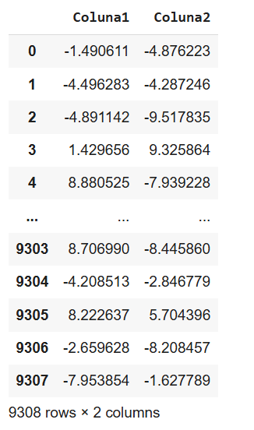
Tabela com os dados
Na tabela, exibimos apenas a “Coluna1” e "Coluna2". A coluna "Unnamed: 0" foi descartada por ser um índice sem utilidade analítica, resultando em 2 colunas e 9.308 linhas no conjunto final.

Slide 4
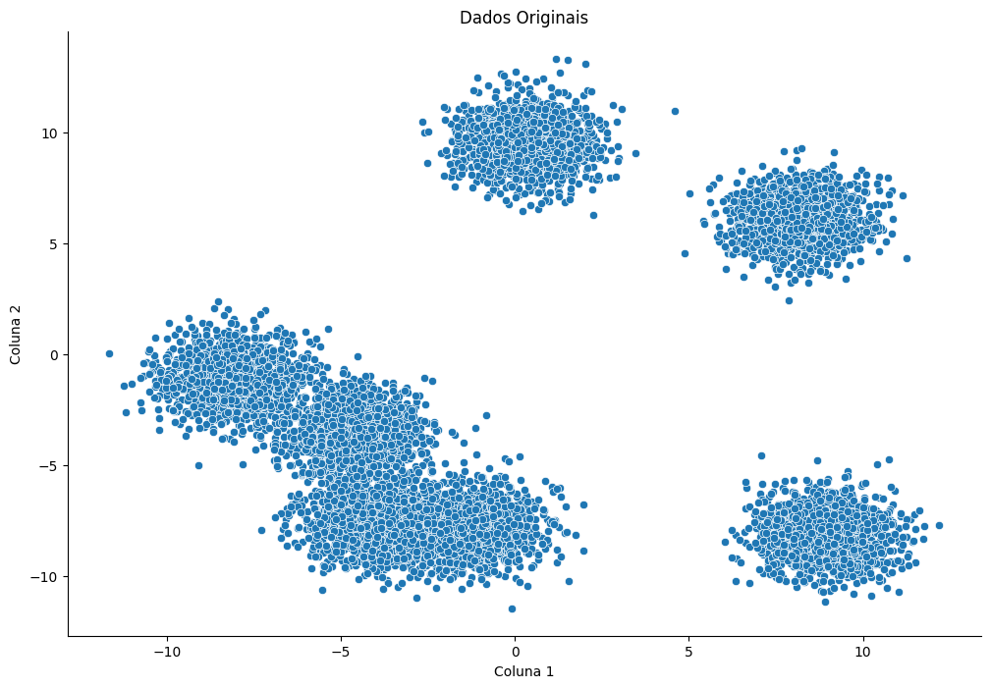
Gráfico dos dados
O gráfico acima foi construído para explorar o comportamento dos dados. A inspeção visual sugere que a base é adequada para aplicar um modelo de agrupamento (K-means). Como hipótese inicial, estima-se a presença de 4 a 6 grupos; no entanto, essa escolha será validada por análises adicionais — como o método do cotovelo e o índice de silhueta — a serem realizadas a seguir.

Slide 5
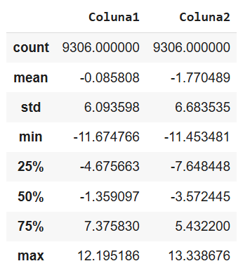
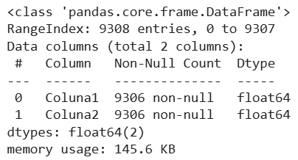
Considerando que a tabela inicial possui 9.308 linhas, observa-se que cada coluna tem 9.306 valores não nulos — ou seja, há 2 valores ausentes por coluna. Como o algoritmo de agrupamento K-means não lida com valores faltantes, iremos imputá-los utilizando a média de cada coluna para viabilizar a modelagem.

Slide 6
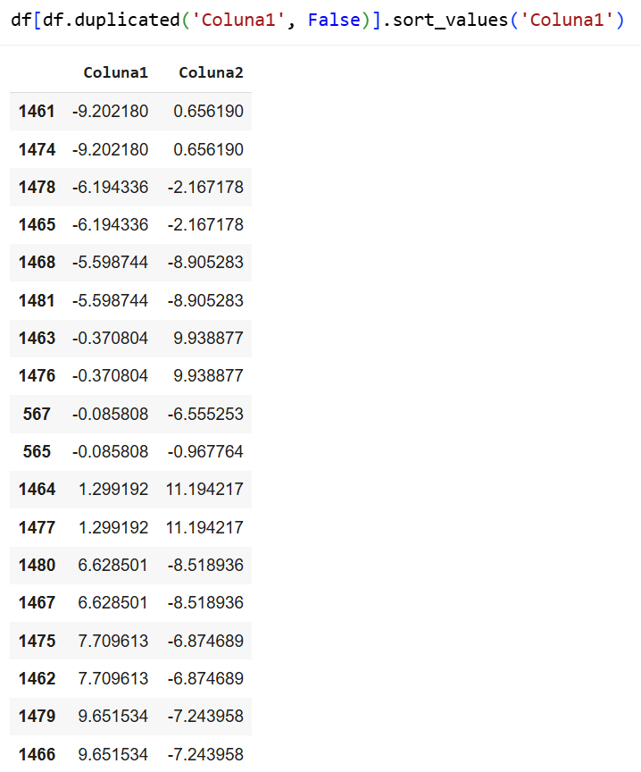
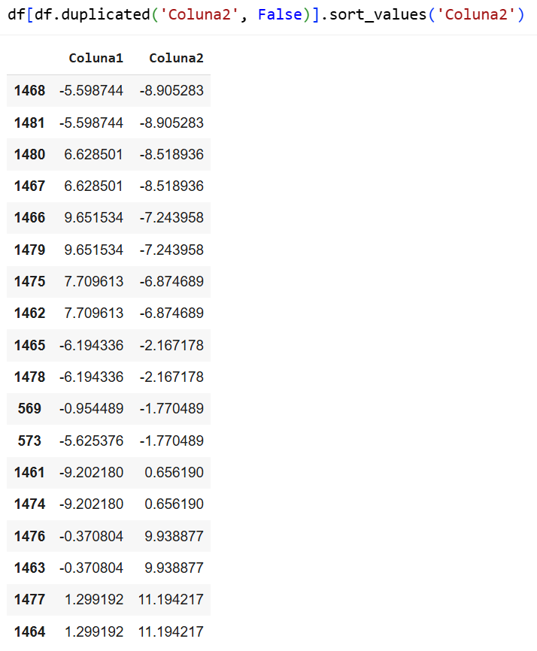
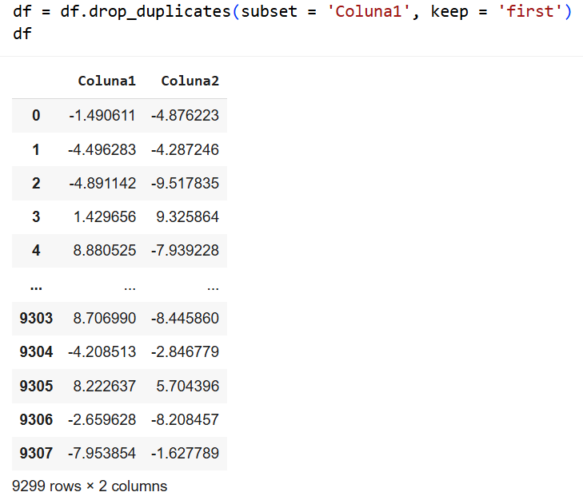
Para viabilizar o treinamento do K-means sem valores ausentes, imputamos os NaNs de cada coluna utilizando a média da própria coluna.
Com base em dois comandos, identificamos valores duplicados em Coluna1 e Coluna2. Em seguida, removemos as linhas duplicadas (mantendo a primeira ocorrência) para evitar redundâncias no conjunto de dados.

Slide 7
Estudo e aplicação do KMeans

Slide 8
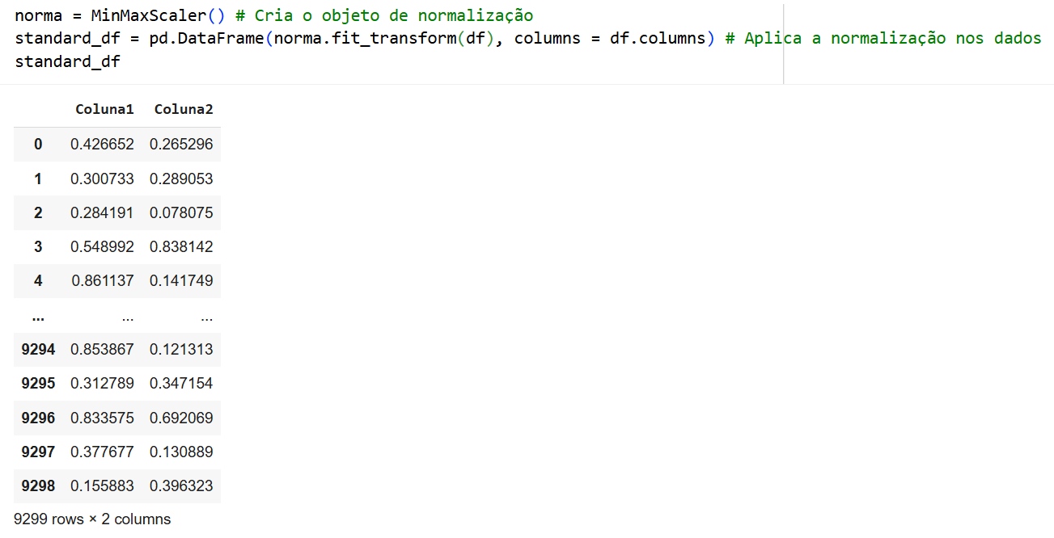
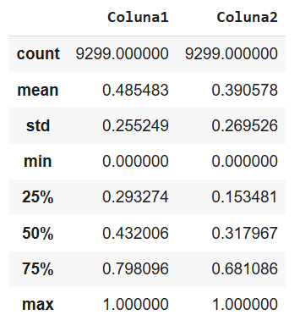
Aplicamos a normalização (MinMaxScaler) para trazer as colunas à mesma escala [0, 1]. Como o K-means é sensível à escala por usar distâncias, essa etapa evita vieses de magnitude e melhora a qualidade dos agrupamentos. Podemos perceber que a tabela está de fato padronizada, uma vez que o menor valor é 0 e o maior é 1.

Slide 9
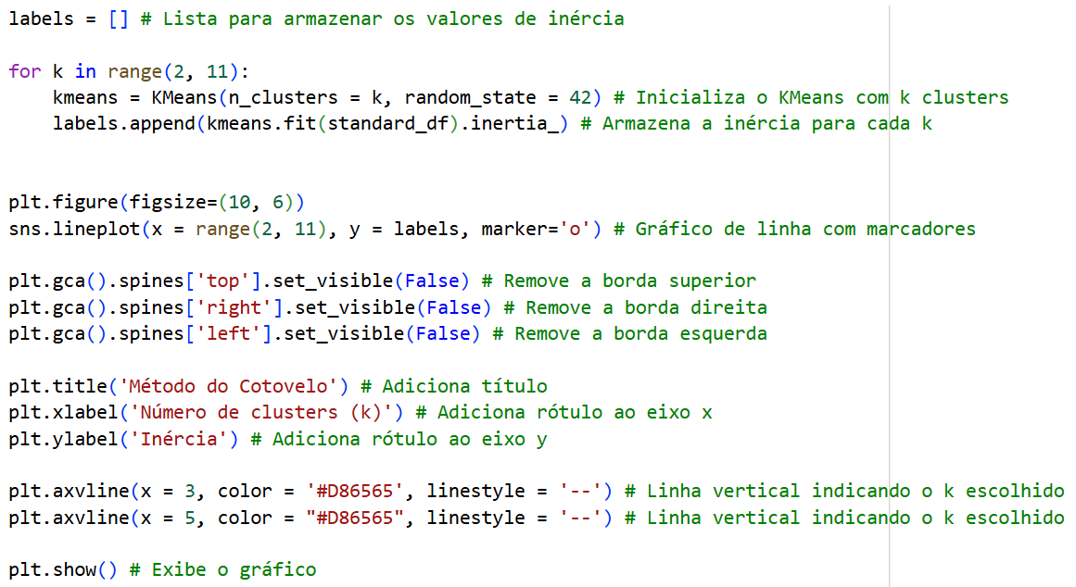
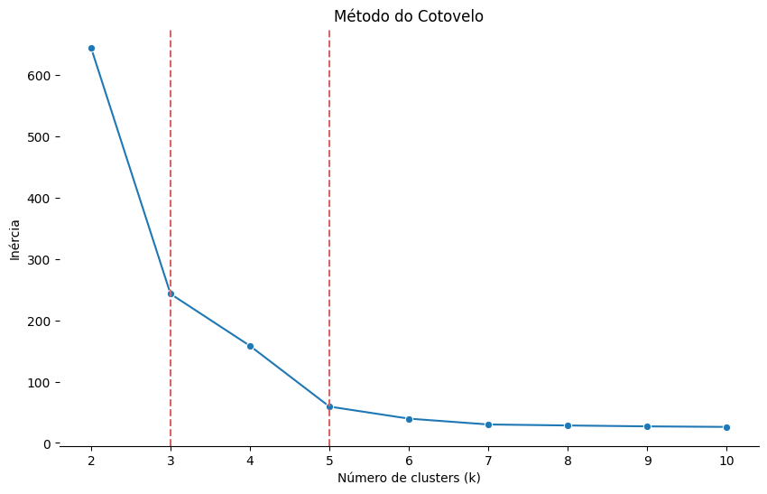

Slide 10
Análise do gráfico
O gráfico do "Método do Cotovelo" mostra a relação entre o número de clusters (K) e a inércia do modelo. A inércia representa a soma das distâncias quadráticas das amostras para o centro do cluster mais próximo. Idealmente, procuramos o "cotovelo", o ponto onde a diminuição da inércia se torna significativamente mais lenta.
Observa-se uma queda muito acentuada na inércia de K=2 para K=3.
A queda continua de forma relevante até K=5, após o qual a curva se achata consideravelmente.
Como destacado pelas linhas tracejadas, o gráfico apresenta uma certa ambiguidade, com "cotovelos" potenciais em K=3 e K=5. Isso indica que, embora o método seja útil, ele não é conclusivo por si só neste caso.

Slide 11
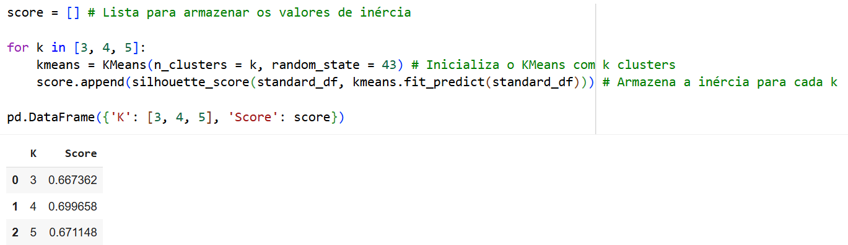
O Coeficiente de Silhueta é uma métrica que avalia a qualidade da clusterização. Ele mede quão semelhante um objeto é ao seu próprio cluster (coesão) em comparação com outros clusters (separação). O score varia de -1 a 1, onde um valor mais alto indica que os objetos estão bem pareados com seus próprios clusters e mal pareados com clusters vizinhos.
O resultado desta métrica é inequívoco: K=4 obteve o maior silhouette_score. Isso sugere que a configuração com 4 clusters proporciona o melhor equilíbrio entre coesão e separação, sendo a escolha matematicamente mais forte entre as opções testadas.

Slide 12
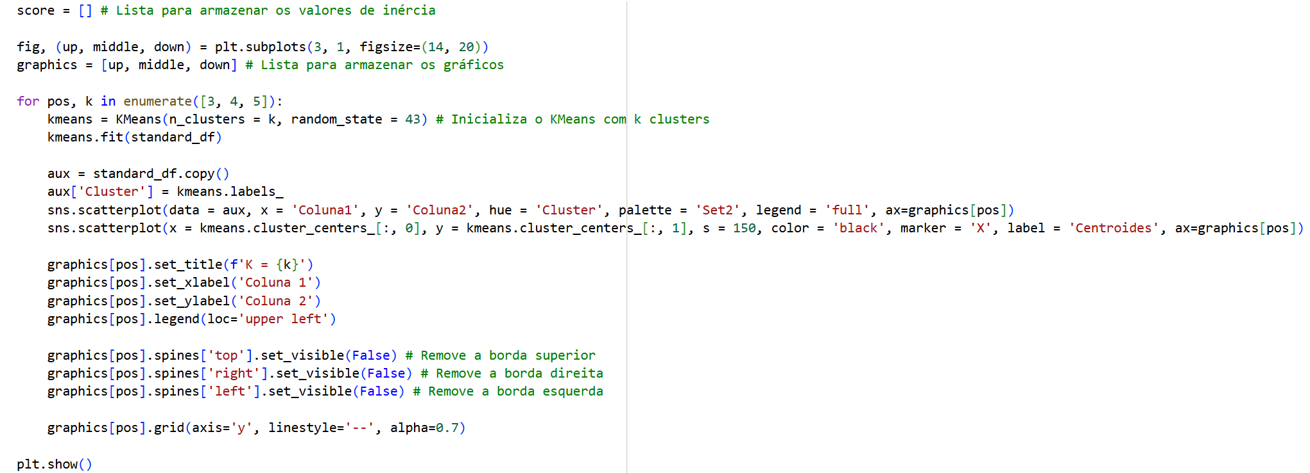

Slide 13
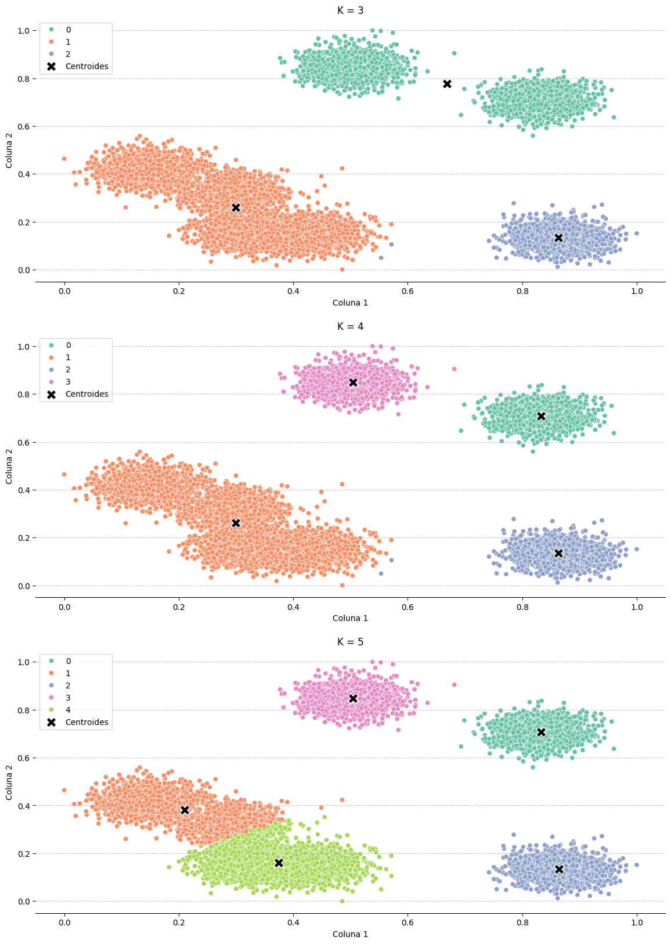

Slide 14
Análise dos gráficos
A visualização dos dados clusterizados nos permite avaliar qualitativamente se os agrupamentos fazem sentido intuitivo.
K = 3: O agrupamento parece razoável, mas o cluster laranja à esquerda é muito extenso e parece conter duas "nuvens" de pontos distintas que poderiam ser separadas.
K = 5: Este modelo divide o grande cluster laranja visto em K=3 em dois (laranja e verde claro). Embora isso capture a subestrutura, a separação entre os outros clusters pode não ser tão otimizada quanto em outras configurações.
K = 4: Esta configuração parece ser a mais natural. Ela separa claramente os quatro principais grupos de dados visíveis no gráfico. Cada cluster parece denso e bem-definido, correspondendo ao que se esperaria de uma boa segmentação. O modelo consegue separar o grupo do meio-superior (rosa) do grupo da direita (verde-água), uma distinção que K=3 não faz.

Slide 15
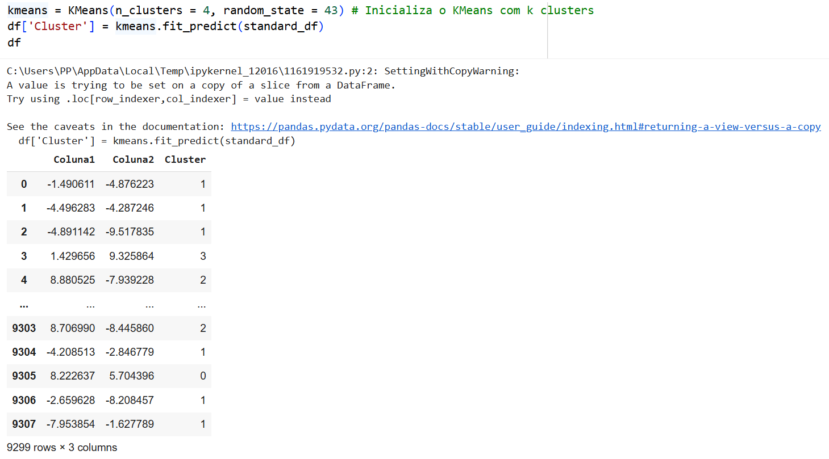

Slide 16
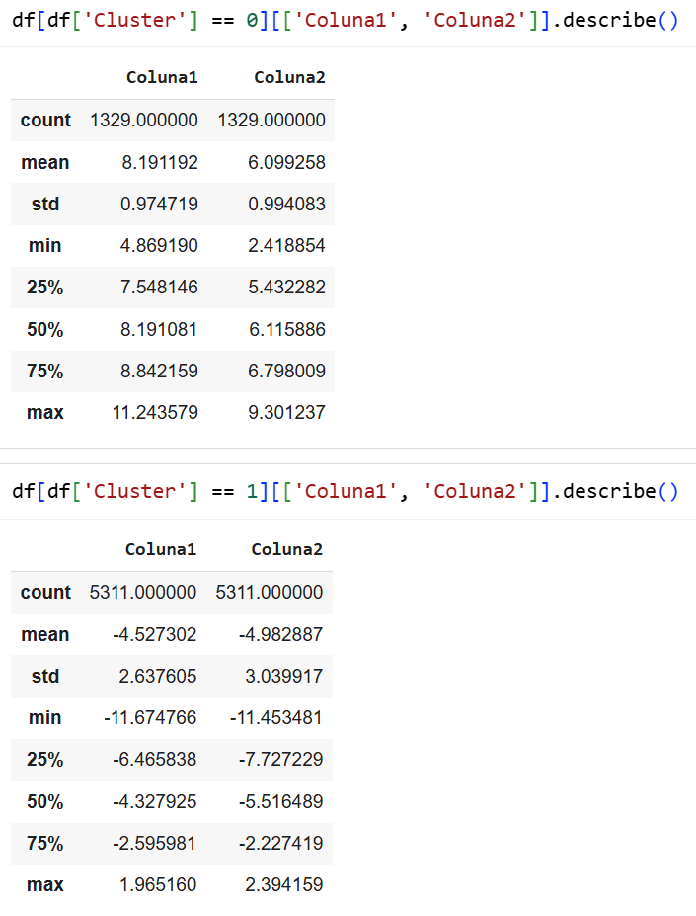
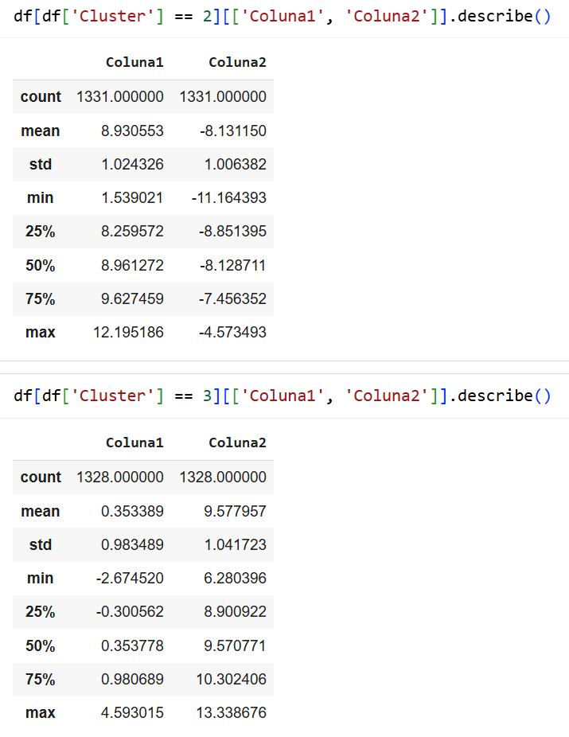

Slide 17
Conclusão final
O Método do Cotovelo foi inconclusivo, sugerindo K=3 ou K=5 como candidatos, mas sem uma resposta definitiva.
O silhouette_score apontou claramente para K=4 como a melhor opção quantitativa, com o valor mais alto de 0.699.
A inspeção visual reforçou essa escolha, mostrando que a clusterização com K=4 resulta nos agrupamentos mais intuitivos e visualmente distintos, alinhando-se perfeitamente com a distribuição espacial dos dados.
Portanto, a decisão de prosseguir com o aprendizado usando o K-Means com K=4 é a mais bem fundamentada, combinando a melhor performance em métricas de avaliação com a interpretação visual mais lógica da estrutura dos dados.

Slide 18
FIM

